Slide 1
ECONOMIE DU CINEMA 1
LA PRODUCTION D’UN FILM

Slide 2
Introduction
L’évolution du métier de cinéaste
Les principaux pays producteurs de films

Slide 4
I- LES MISSIONS D’UN PRODUCTEUR SUR UN FILM
1) Qu’est-ce qu’un producteur ?
a) Définition

Slide 5
b) Un gestionnaire, ou un créatif ?

Slide 6
c) Economie de l’offre, ou de la demande ?
d) Studios, ou structures éphémères ?

Slide 7
2) Les différents types de producteur
Le producteur délégué
Le producteur exécutif
Le producteur associé

Slide 8
3) La diversité des sociétés de production

Slide 9
4) Producteur, un métier aux multiples facettes
La structure
La recherche de projets
Choix et négociation des acteurs
Etude financière du projet
La recherche de financement
L’engagement de l’équipe et le tournage
Le montage

Slide 10
h) La sortie du film
i) La gestion
j) L’exploitation à l’international
k) Tout au long du projet : gérer les différents aspects juridiques

Slide 11
II- LES PRINCIPALES DONNEES CHIFFREES SUR LA PRODUCTION CINEMATOGRAPHIQUE FRANCAISE

Slide 12
1) L’évolution du nombre de films produits
L’évolution globale

Slide 13
b) L’évolution des investissements
c) L’évolution des premiers films produits

Slide 15
2) L’évolution des coûts

Slide 17
a) L’évolution globale

Slide 18
b) Vers une bipolarisation ?

Slide 19
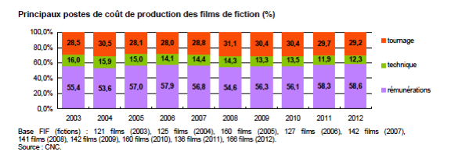
c) Une présentation synthétique de la structure des coûts de production
Les principaux postes de coût de production des films de fiction

Slide 20
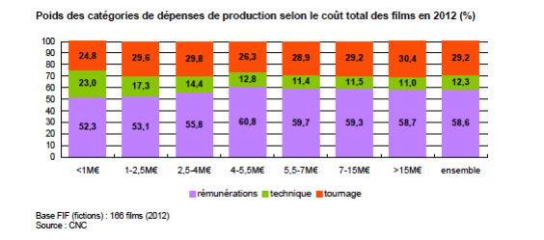

Slide 21
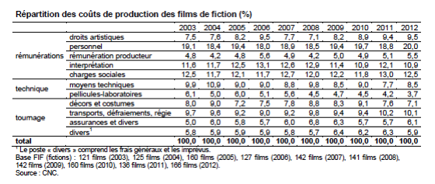

Slide 22
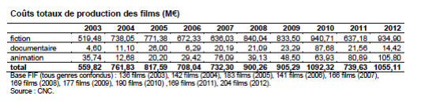
Les coûts de production en fonction du type de film

Slide 23
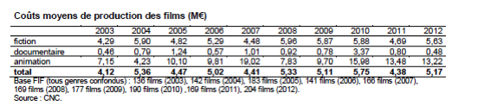

Slide 24
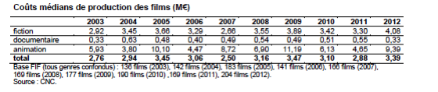

Slide 25
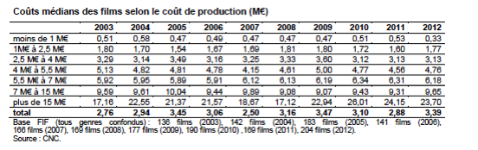
Répartition des films en fonction de leur coût

Slide 26
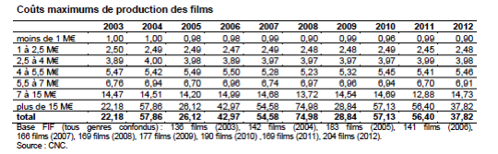

Slide 27
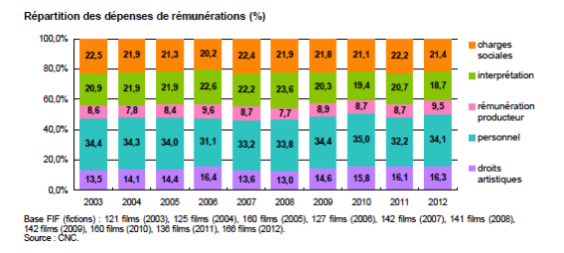
Une présentation plus fine des coûts

Slide 28
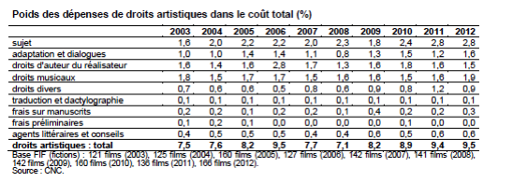

Slide 29
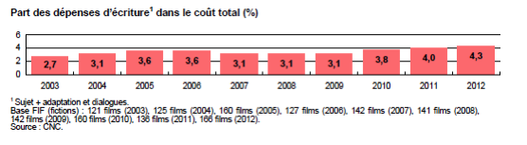

Slide 30
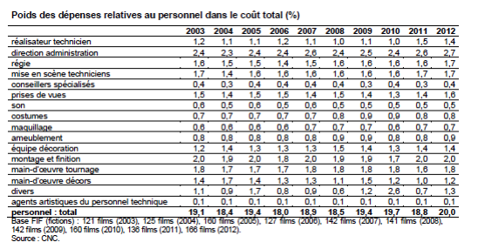

Slide 31
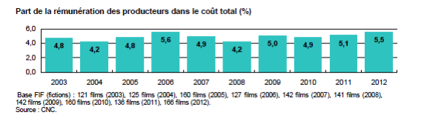

Slide 32
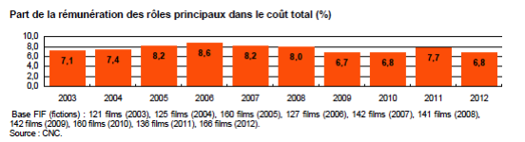

Slide 33
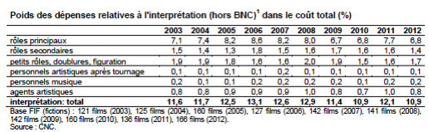

Slide 34
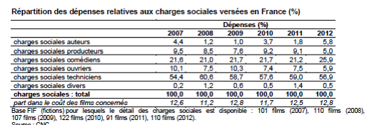

Slide 35
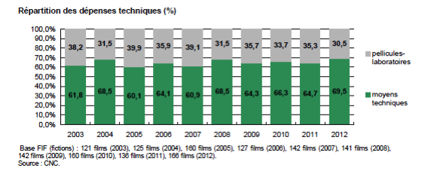

Slide 36
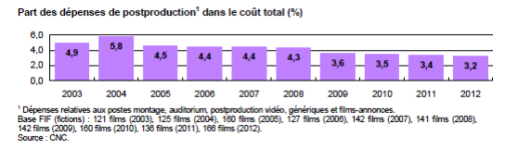

Slide 37
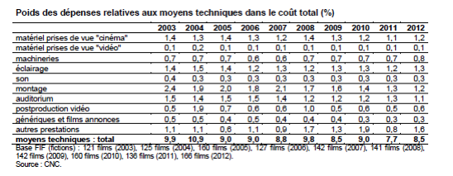

Slide 38
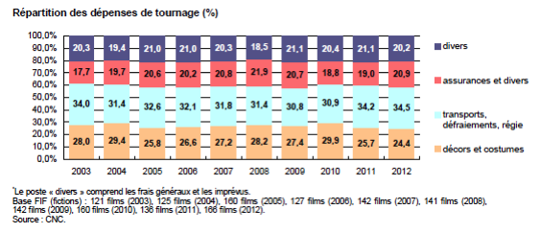

Slide 39
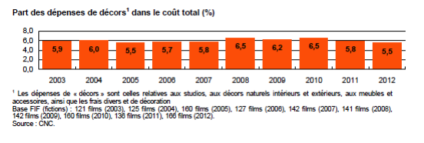

Slide 40
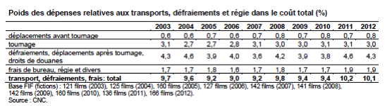

Slide 41
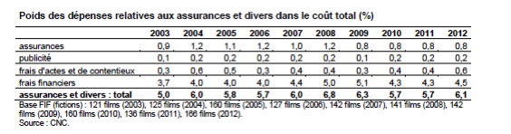

Slide 42
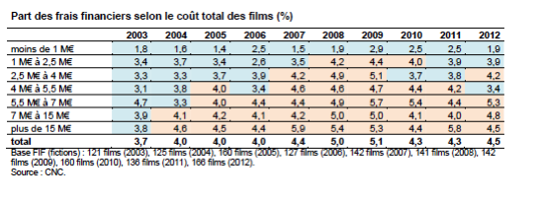

Slide 43
3) L’évolution des financements
D’un modèle de financement à l’autre

Slide 44
b) D’une logique de distributeurs à une logique de diffuseurs
c) Le financement par les chaînes en clair

Slide 46
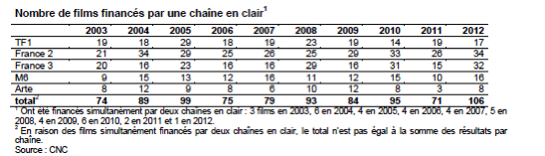

Slide 48
d) Le financement par Canal +

Slide 50
e) Les autres apports financiers

Slide 51
4) Cinéma et télévision

Slide 52
5) Les métiers du cinéma
a) Une diversité importante des métiers
b) Les grandes données chiffrées
 Qui sont les professionnels du cinéma ?
 Les conventions collectives

